Slide 1
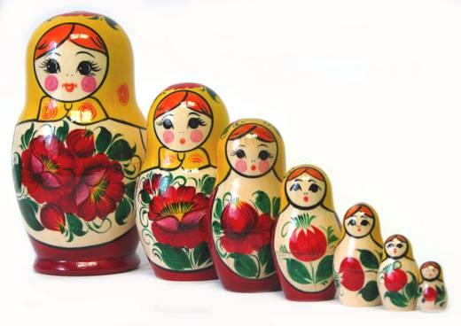
Творческий проект
«РУССКАЯ МАТРЕШКА"
Автор: Мамаева Екатерина.

Slide 2
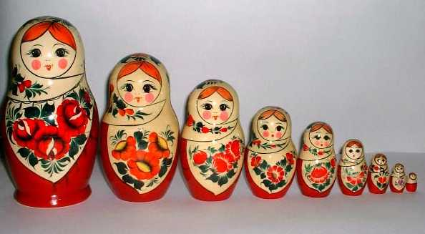
“Я с таинственной игрушкой заигралась допоздна.
Разбираю, собираю, то их восемь, то одна”.

Slide 3
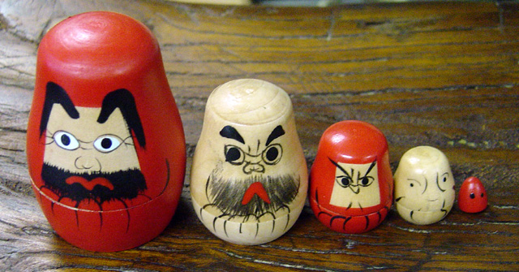
У матрешки дед – японец!

Slide 4
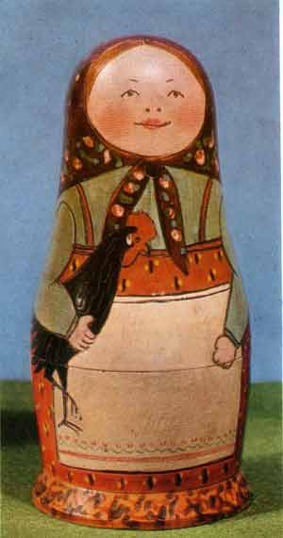
Первая матрешка
Первую матрешку в России выточил из дерева токарь Василий Звёздочкин. Художник Сергей Малютин расписал фигурку на русский лад.

Slide 5
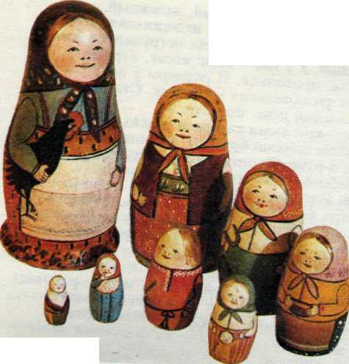
Первая матрешка
Игрушка состояла из восьми фигурок. Девочки менялись с мальчиками, а венчал это семейство спелёнутый младенец.

Slide 6
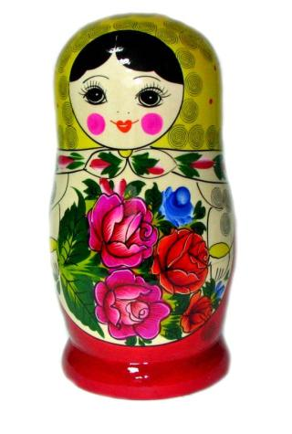
Матрешка – символ материнства
На Руси имя Матрена (ласково – Матрешечка) считалось одним из наиболее распространенных женских имен, в основе которого лежит латинское слово "mater", означающее мать. Русскую деревянную куклу прозвали Матрешкой.

Slide 7
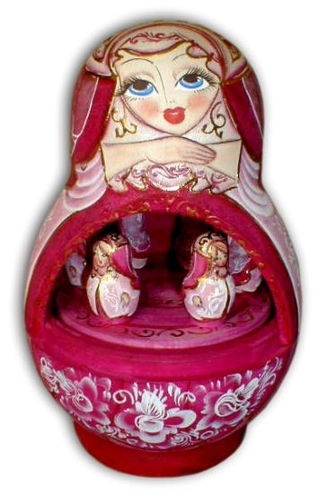
Матрешка – обобщенный образ русской красавицы
Погляди скорее - Щечки розовеют, Пестренький платочек, Платьице в цветочек, Пухленькие крошки — Русские матрешки.

Slide 8
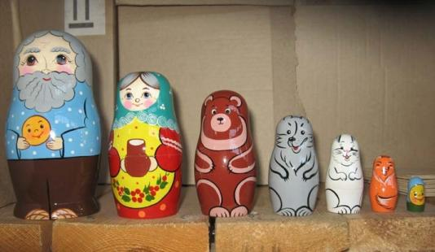
Как рождается матрёшка ?

Slide 9
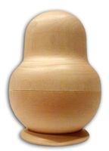
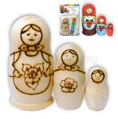
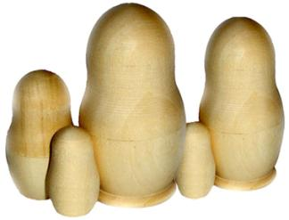
Делают матрешек из лиственницы, липы и осины, срубленных обязательно ранней весной.

Slide 10
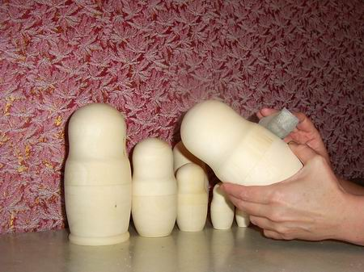
Шлифовка заготовки.

Slide 11
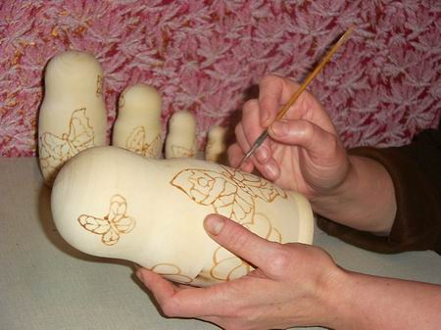
Обводка контура узора.

Slide 12
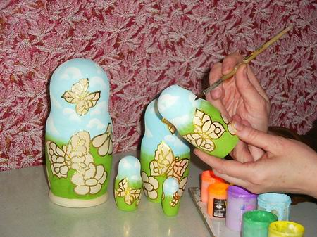
Прорисовывание фона.

Slide 13
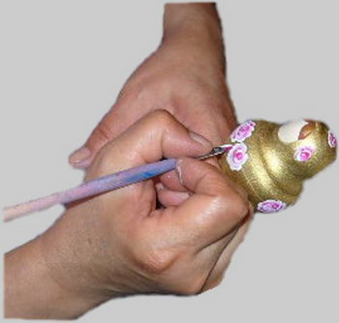
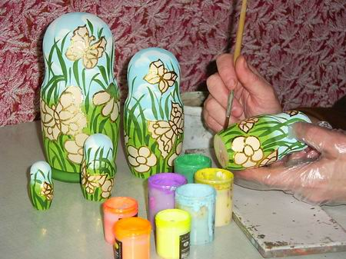
Прорисовывание деталей.

Slide 14
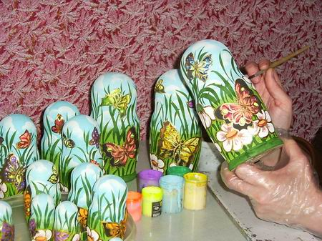
Окончательная обводка.

Slide 15
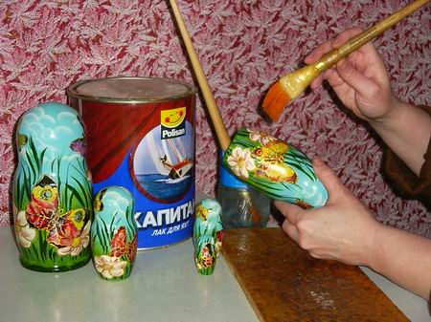
Лакировка.

Slide 16
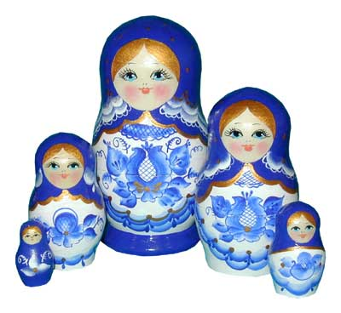
Красавицы!!!
Все они матрёшечки,
Все они милёшечки,
Все с аленькими щёчками,
Под пёстрыми платочками,
Нарядные, пригожие,
Чуть на меня похожие.

Slide 17
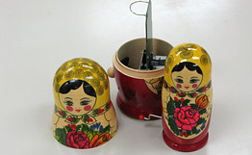
Интересные факты.
«Матремин" – музыкальный инструмент изготовленный в Японии.

Slide 18
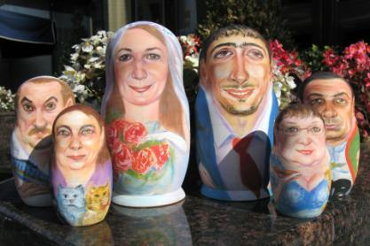
Оригинальную матрешку в виде ракеты изготовил семеновский мастер Пчелкин. Он расписал корпус цветами, а внутри находился космонавт, а в нем еще два - целый экипаж.
Есть матрешки,
изображающие невесту в
подвенечном платье, жениха
во фраке. А в них - их
родственнички.
Для выставки в Петербурге Сергиево-Посадские мастера сделали 48-местную матрешку. Там же позднее изготовили 50-ти и 60-ти местные. А самая большая матрешка выточена семеновскими мастерами. Одна матрешка вмещает 72 фигурки.

Slide 19
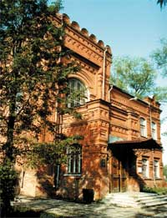
Музей игрушки в Сергиевом Посаде

Slide 20
Спасибо за внимание!

